Slide 1
ネットde顧問
＜ネットde明細＞
How to see the pay slips online
【社員用マニュアル】 for employee
作成 2016/10
最終改訂 2024/7
※システム会社のマニュアルを参考に、出口事務所が作成したものです。
ただし、システムは常に開発・更新されておりますので、最新のマニュアルはシステム会社のマニュアルをご参照ください。
こちらのマニュアルを参考に、貴社オリジナルのマニュアルの作成を推奨いたします。

Slide 2
目次
・ネットde明細について
◆ログイン・セキュリティ（２要素認証）】
◆セキュリティ（２要素認証）
◆社員明細閲覧

Slide 3
ネットde明細について about“Net de Meisai”
「ネットde明細」とは給与、賞与明細書、源泉徴収票等をデータ化し、オンライン上で登録や閲覧を行うシステムです。
“Net de Meisai”is a system that we can see or entry pay slips, bonus slips and withholding slips over online.
【ネットde顧問ログイン画面】
【 Log in URL】
https://www1.shalom-house.jp/komon/login.aspx
【必要書類】
【Document required】
ユーザ登録書
User form

Slide 4
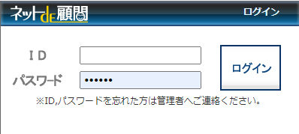
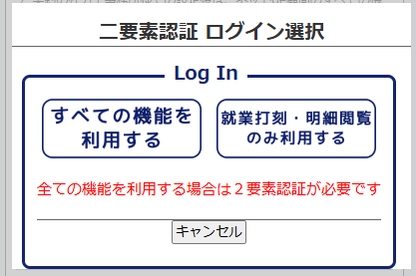
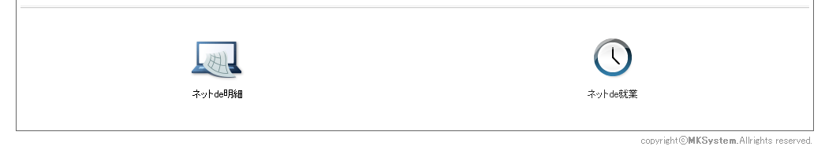
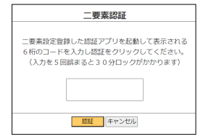
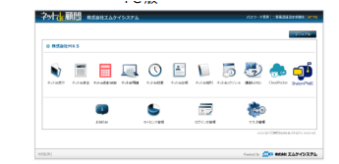
ログイン・セキュリティ（２要素認証）
ログイン
IDとパスワード入力
下記サイトに、ネットde顧問用ログインIDとパスワードを入力後、右側の「ログイン」をクリック enter your “ID”and “Password”and click the log in
https://www1.shalom-house.jp/komon/ login.aspx
ログイン後2要素認証ログイン選択画面に遷移します。
就業打刻・明細閲覧のみ利用する場合は２要素認証は不要です
「すべての機能を利用する」場合は2要素認証が必要です
※パスワードを忘れてしまった場合には管理者にお問合せください。

Slide 5
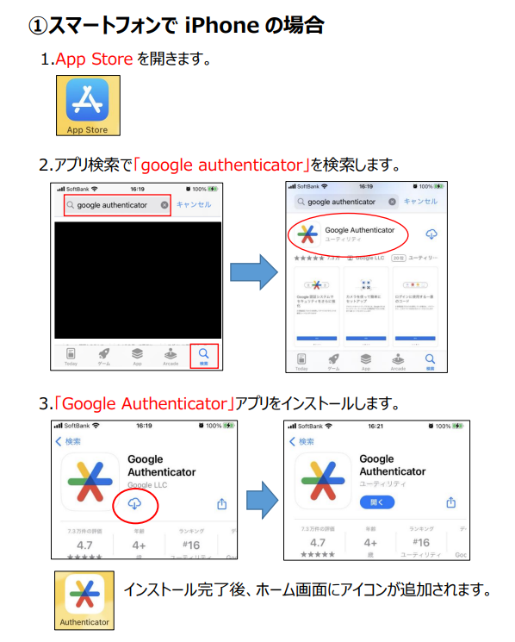
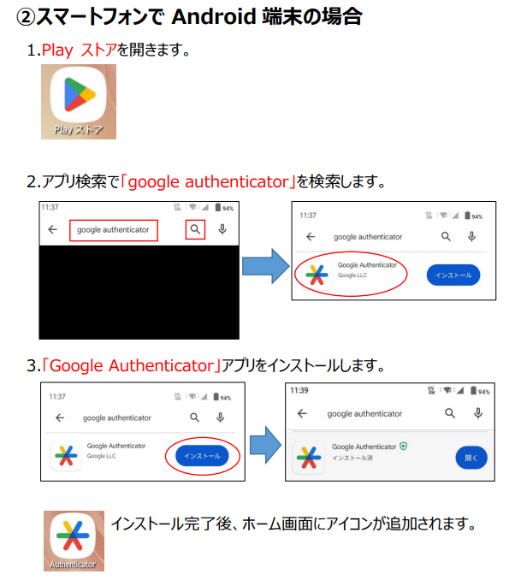
セキュリティ（２要素認証）
２要素認証とは、ログイン時に 2 つの要素を用いて認証をする仕組みです。ID とパスワード以外の要素を認証に用いることで第三者によるなりすましを防げる可能性を高めることができます。
２要素認証でのログインが就業打刻・明細書閲覧等の一部を除き必須となります。なお、
社員（一般の権限）の方がご自身の給与明細を閲覧する場合には２要素認証なしにてご使用いただけますが、その他の機能は、２要素認証でログイン後に使用可能となりますので、管理者の方は必ず２要素認証を設定くださいますよう、お願いいたします。
なお、２要素認証をパソコンでするのか、スマートフォンでするのかにより異なりますので、以下の資料をご参照ください。
参照：
■ネットde顧問 2要素認証導入のご案内
■ネットde顧問 2要素認証初期設定手順書
■ネットde顧問 利用マニュアル
２要素認証についてのよくあるご質問はこちら

Slide 6

【社員明細閲覧】
明細閲覧
ログインするとメニュー画面が表示されます。
アイコンをクリックすると下記のようなネットde明細トップ画面が表示されます。各機能へは赤丸内のボタンをクリックすることで機能を選択できます
②
③
①
①「明細閲覧」または「源泉徴収票閲覧」を選択ください。
Please choose “payslips”or “withholding slips ”.
②「支給年月」または「年度」を選択してください。
Please choose “month of payment”and “year of payment”.
③「検索」をクリックしてください。
Please click on the “search”.

Slide 7
ご不明な点がございましたら
給与担当者にご連絡ください
If you have any questions ,
please contact in charge of salary.

